Slide 1

Department of Computer Engineering
Faculty of Engineering
RMUTSV
Chapter 2 :Introduction to Sensor and Transducer
04-522-304 Introduction to Sensors and Transducer Aj.Naratorn

Slide 2
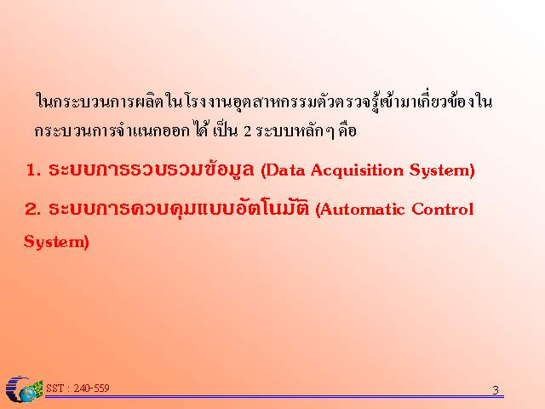

Slide 3
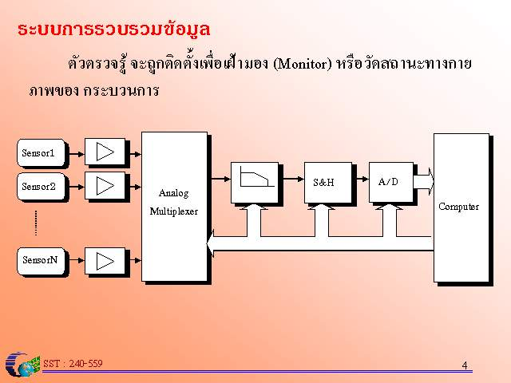
อุปกรณ์รวมส่งสัญญาณ

Slide 4
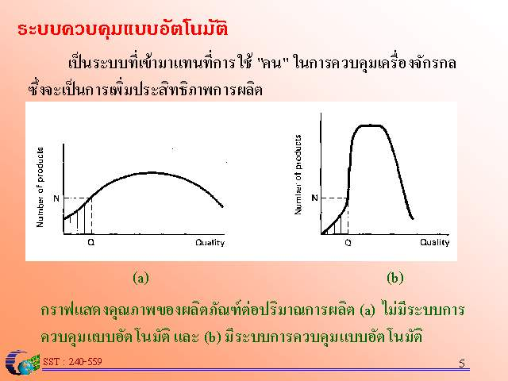
Notes:
ด้านซ้ายใช้คน ด้านขวา auto

Slide 5
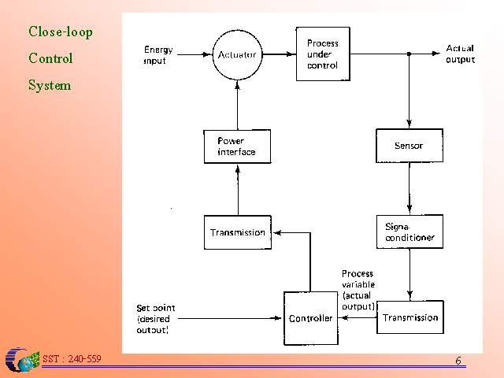
Actuator (ตัวกระตุ้นให้ทำงาน)
เช่น มอเตอร์ควบคุมกลไก วาล์ว
ปรับแต่งสัญญาณ
กำหนด
Output ที่ต้องการ

Slide 6
Actuator (ตัวกระตุ้นให้ทำงาน)
เช่น มอเตอร์ควบคุมกลไก วาล์ว
รีเลย์
ไฟฟ้า
หม้อต้มไข่
ขดลวดความร้อน
มอเตอร์ยกไข่ขึ้น-ลง จากน้ำ
อุณหภูมิ
ตัวจับเวลา
เครื่องต้มไข่อัตโนมัติ
- ไข่ออนเซ็น (สุกน้อย)
- ไข่ยางมะตูม (สุกปานกลาง)
- ไข่ต้ม (สุกมาก)
ปรับแต่งสัญญาณ
กำหนดชนิดไข่ที่ต้องการ
คุม รีเลย์ เพื่อควบคุม
ขดลวดความร้อน
มอเตอร์ยกไข่
กำหนด
Output ที่ต้องการ

Slide 7
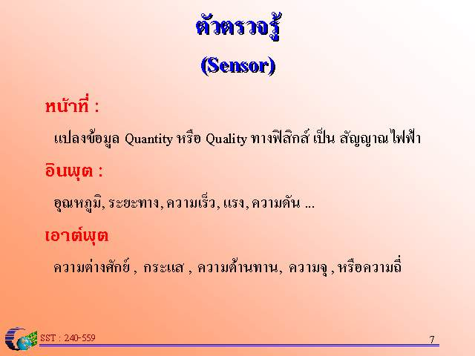

Slide 8
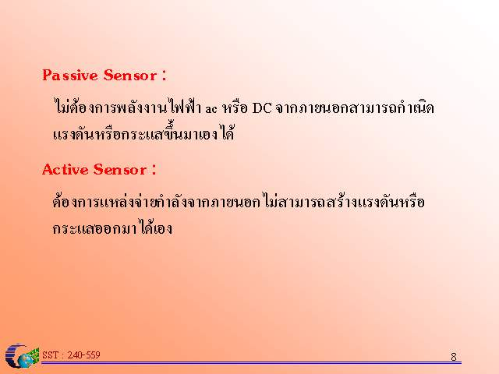

Slide 9
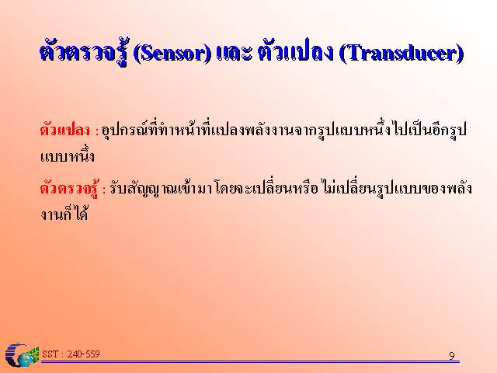

Slide 10
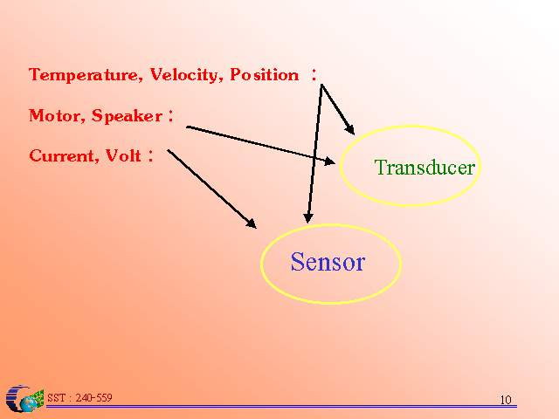

Slide 11
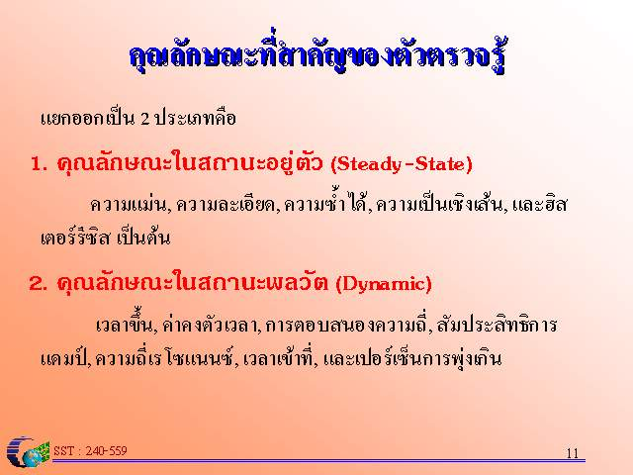

Slide 12
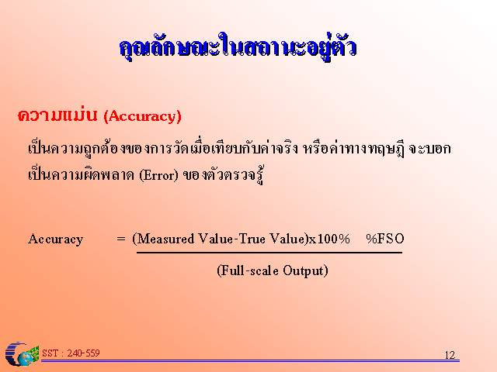
ค่าที่วัดได้ - ค่าจริง
%FSO - Percent of Full Scale Output
Notes:
ความถูกต้อง ค่าที่วัดได้ – ค่าจริง หารด้วย

Slide 13
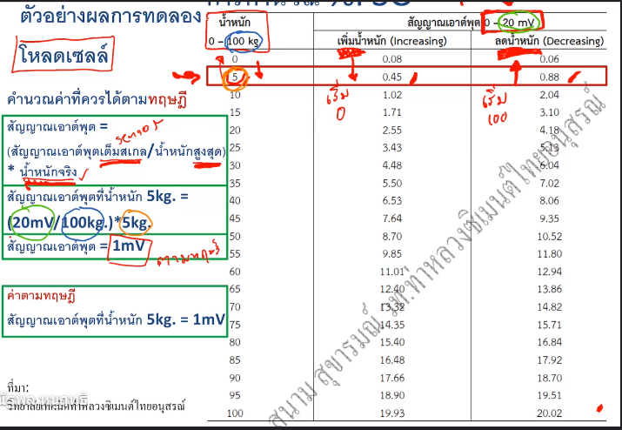
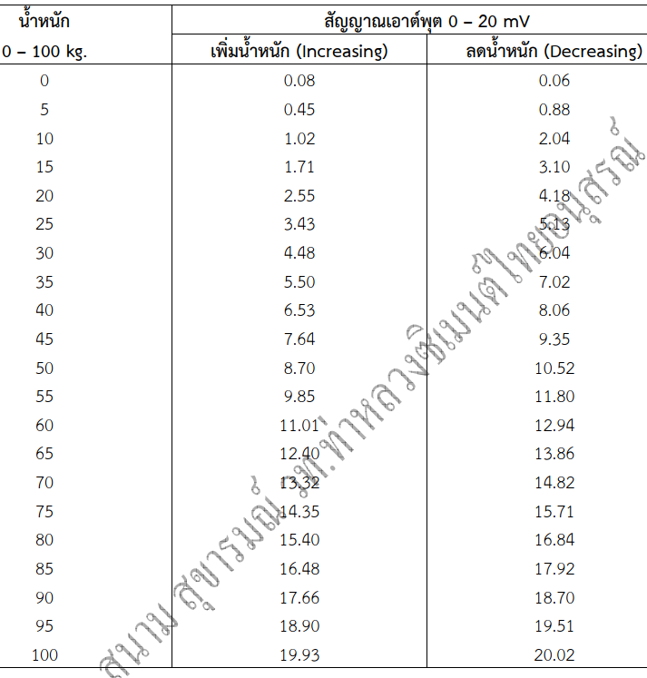
การคำนวณ %FSO
ตัวอย่างผลการทดลอง
โหลดเซลล์
คำนวณค่าที่ควรได้ตามทฤษฎี
สัญญาณเอาต์พุต =
(สัญญาณเอาต์พุตเต็มสเกล/น้ำหนักสูงสุด) * น้ำหนักจริง
สัญญาณเอาต์พุตที่น้ำหนัก 5kg. =
(20mV/100kg.)*5kg.
สัญญาณเอาต์พุต = 1mV
ค่าตามทฤษฎี
สัญญาณเอาต์พุตที่น้ำหนัก 5kg. = 1mV
ที่มา: วิทยาลัยเทคนิคท่าหลวงซิเมนต์ไทยอนุสรณ์
Notes:
เพิ่มเริ่มที่ 0 ลดน้ำหนัก เริ่มที่ 100
เพิ่มน้ำหนัก คือ ตาช่างเปล่า ๆ แล้วค่อย ๆ เพิ่มของเข้าไป
ลดน้ำหนัก เอาน้ำหนัก 100 ไปวางเลย แล้วค่อยๆ ลดลง

Slide 14
การคำนวณ %FSO
ตัวอย่างผลการทดลอง
โหลดเซลล์
คำนวณค่าความผิดพลาดที่ 5 kg.
ความผิดพลาด =
ค่าตามทฤษฎี - ค่าที่อ่านได้จริง
ความผิดพลาด = 1 mV – 0.45 mV
ความผิดพลาด = 0.55 mV
คำนวณค่าความแม่น %FSO
%FSO = (ความผิดพลาด * 100)
/ สัญญาณเอาต์พุตเต็มสเกล
%FSO = ( 0.55 mV*100 )/20mV
%FSO = 2.75%
ที่มา: วิทยาลัยเทคนิคท่าหลวงซิเมนต์ไทยอนุสรณ์

Slide 15
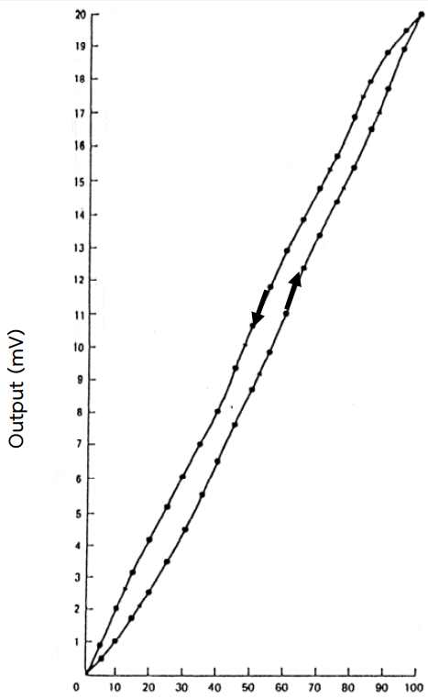
การคำนวณ %FSO
ตัวอย่างผลการทดลอง
โหลดเซลล์
คำนวณค่าความผิดพลาดที่ 5 kg.
ความผิดพลาด =
ค่าตามทฤษฎี - ค่าที่อ่านได้จริง
ความผิดพลาด = 1 mV – 0.45 mV
ความผิดพลาด = 0.55 mV
คำนวณค่าความแม่น %FSO
%FSO = (ความผิดพลาด * 100)
/ สัญญาณเอาต์พุตเต็มสเกล
%FSO = ( 0.55 mV*100 )/20mV
%FSO = 2.75%
ที่มา: วิทยาลัยเทคนิคท่าหลวงซิเมนต์ไทยอนุสรณ์

Slide 16
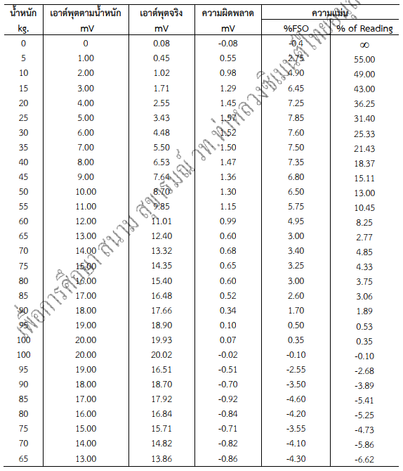
การคำนวณ %FSO
ตัวอย่างผลการทดลอง
โหลดเซลล์
คำนวณค่าความผิดพลาดที่ 5 kg.
ความผิดพลาด =
ค่าตามทฤษฎี - ค่าที่อ่านได้จริง
ความผิดพลาด = 1 mV – 0.45 mV
ความผิดพลาด = 0.55 mV
คำนวณค่าความแม่น %FSO
%FSO = (ความผิดพลาด * 100)
/ สัญญาณเอาต์พุตเต็มสเกล
%FSO = ( 0.55 mV*100 )/20mV
%FSO = 2.75%
ที่มา: วิทยาลัยเทคนิคท่าหลวงซิเมนต์ไทยอนุสรณ์

Slide 17
ให้ น.ศ. ทำการคำนวณค่า %FSO ในงาน Chapter 2

Slide 18
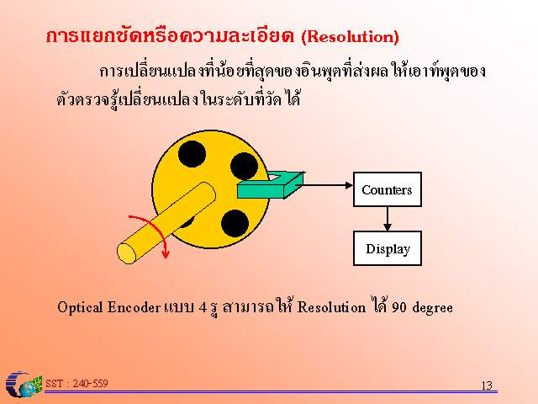

Slide 19
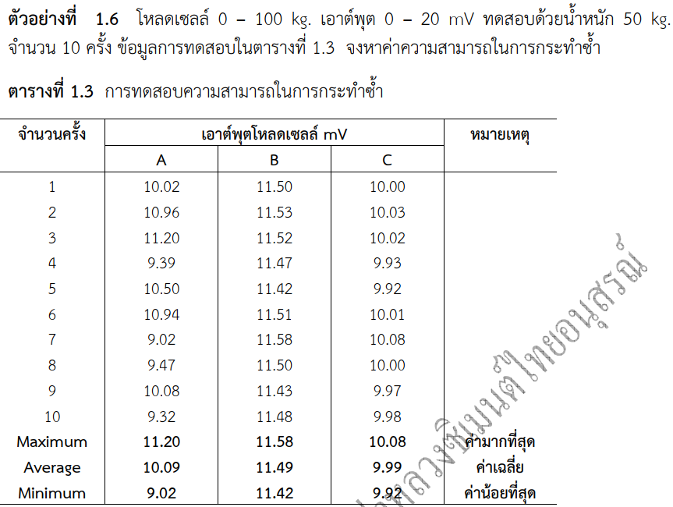
ความสามารถในการกระทำซ้ำ
ค่าตามทฤษฎี คือ 10
ที่มา: วิทยาลัยเทคนิคท่าหลวงซิเมนต์ไทยอนุสรณ์

Slide 20
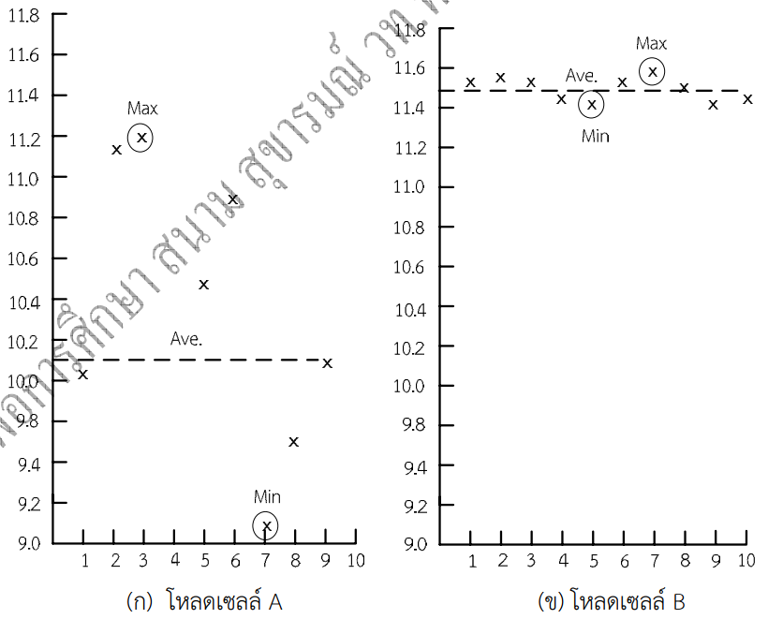
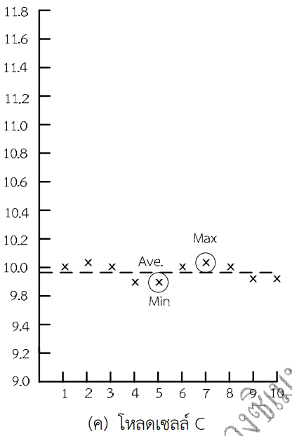
ความสามารถในการกระทำซ้ำ
ค่าตามทฤษฎี คือ 10
แม้ค่าเฉลี่ยใกล้ 10 แต่ การกระจายสูง ไม่ควรนำมาใช้
แม้ค่าเฉลี่ยห่าง 10 แต่ การกระจายต่ำ แก้ด้วย calibration ได้
ค่าเฉลี่ยใกล้ 10 การกระจายต่ำ เหมาะแก่การใช้งาน
ที่มา: วิทยาลัยเทคนิคท่าหลวงซิเมนต์ไทยอนุสรณ์

Slide 21
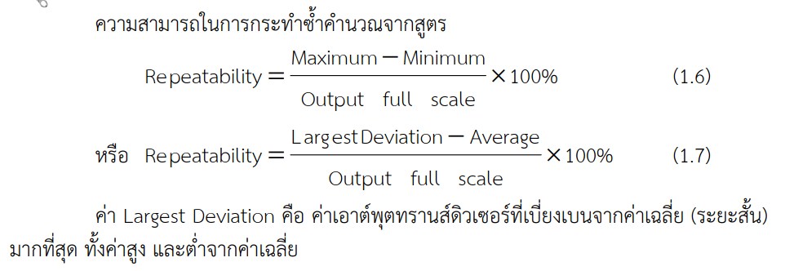
ความสามารถในการกระทำซ้ำ
ที่มา: วิทยาลัยเทคนิคท่าหลวงซิเมนต์ไทยอนุสรณ์

Slide 22
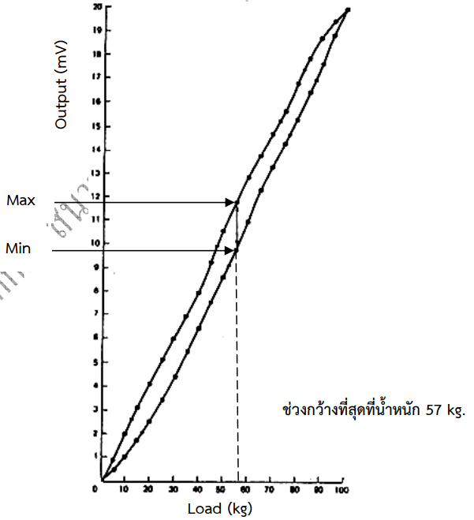
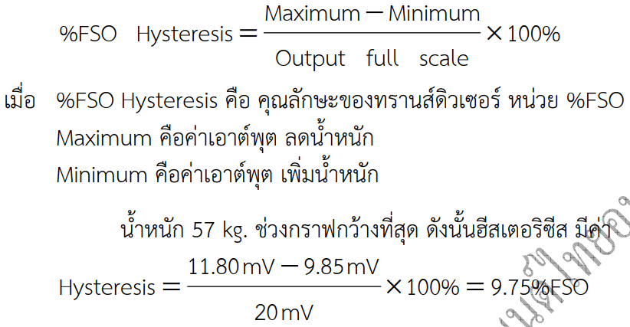
Hysteresis
Hysteresis หมายถึง ความแตกต่างของค่าเอาท์พุตที่ได้จาการลดและเพิ่มขึ้นของค่าจาก sensor ที่มีค่ามากที่สุด เทียบกับเอาต์พุตเต็มสเกล
Hysteresis สูง ผิดพลาด มาก
ที่มา: วิทยาลัยเทคนิคท่าหลวงซิเมนต์ไทยอนุสรณ์

Slide 23
ให้ น.ศ. ทำการคำนวณค่า Hysteresis
ในงาน Chapter 2

Slide 24
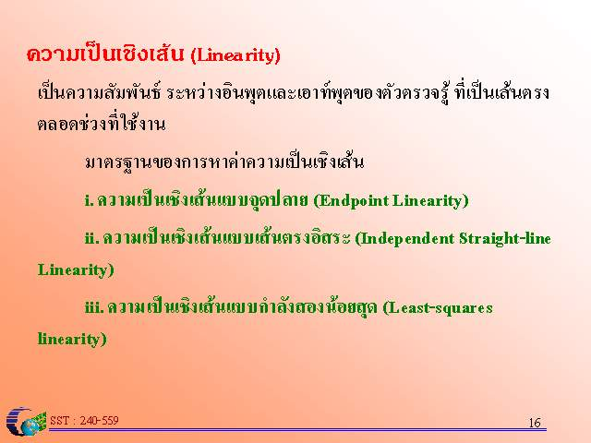

Slide 25
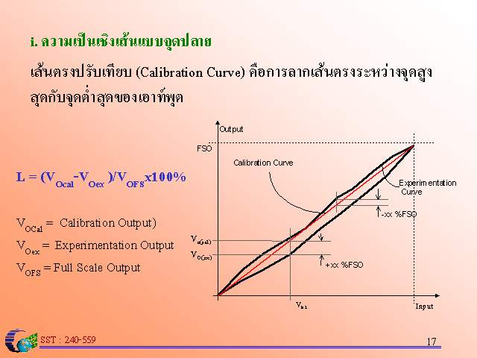

Slide 26
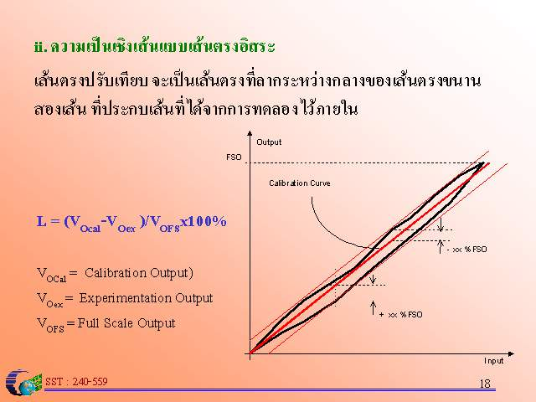

Slide 27
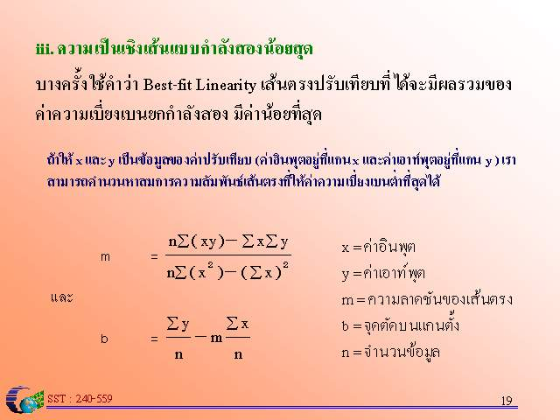

Slide 28
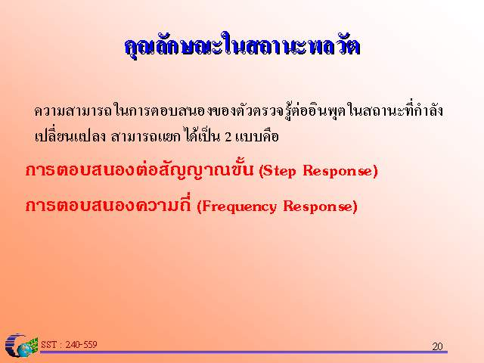

Slide 29
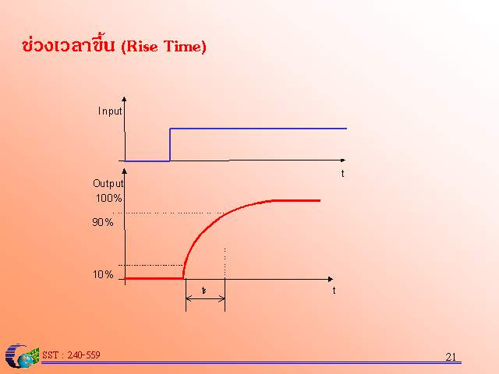
Notes:
0-90 เรียกว่า rise time ที่อยุ๋ๆ เปลี่ยนจาก 0 เป็น 5

Slide 30
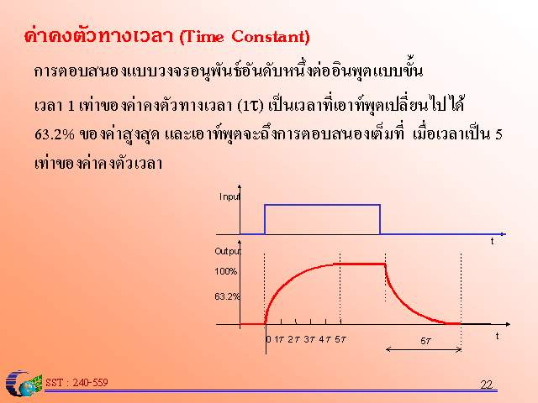

Slide 31
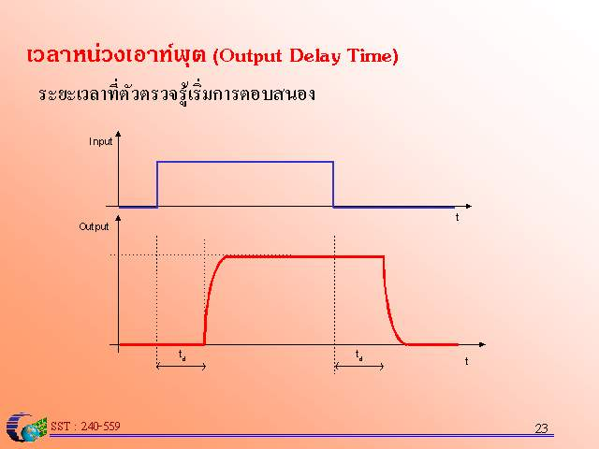

Slide 32
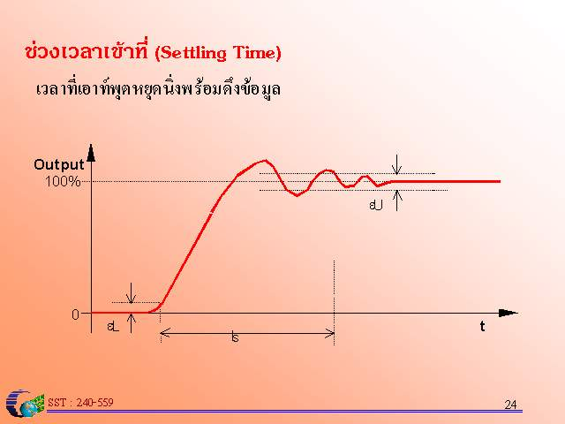

Slide 33
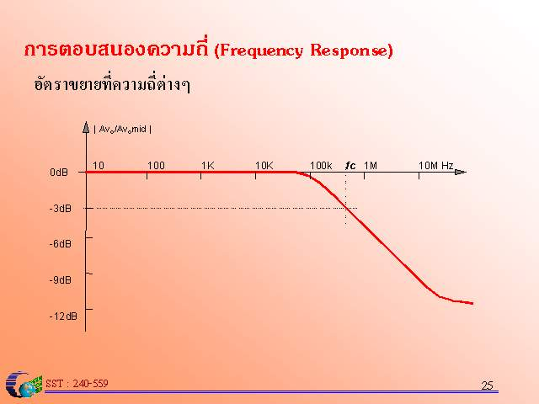

Slide 34
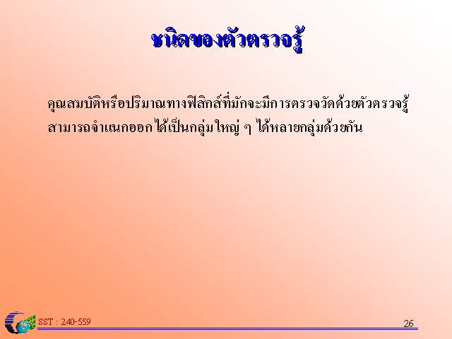

Slide 35
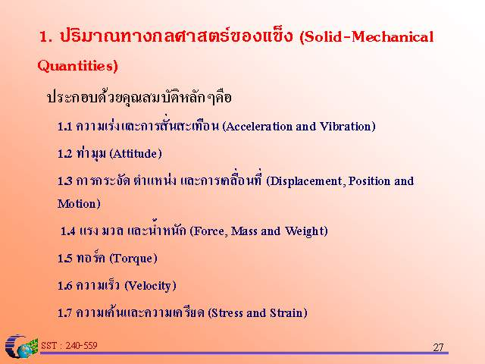

Slide 36
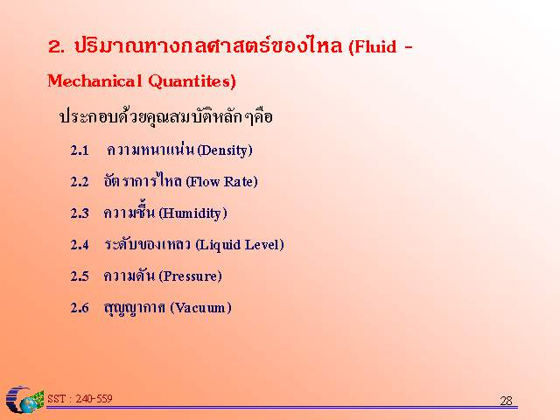

Slide 37
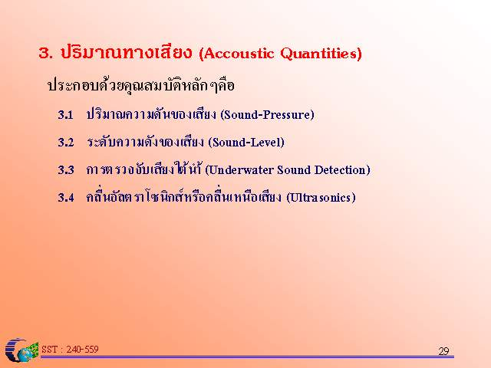

Slide 38
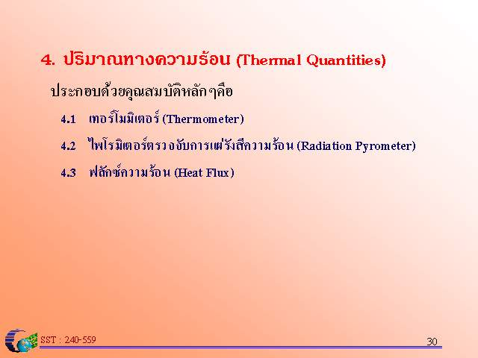

Slide 39
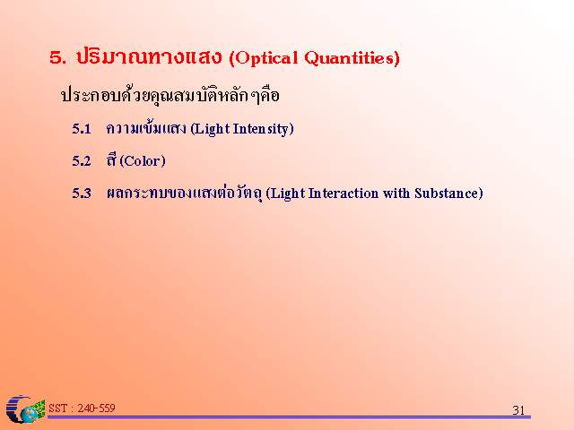

Slide 40
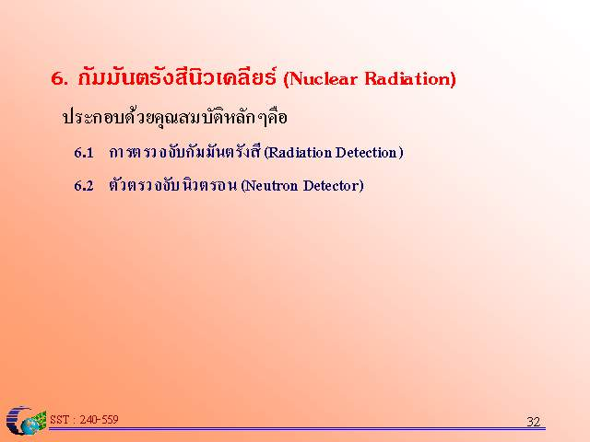

Slide 41
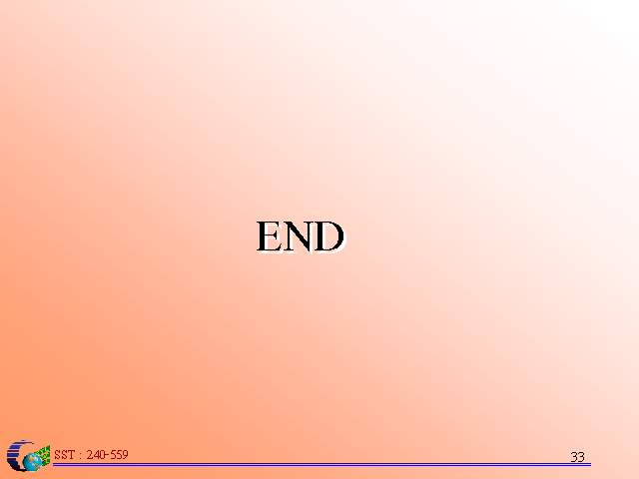

Slide 42
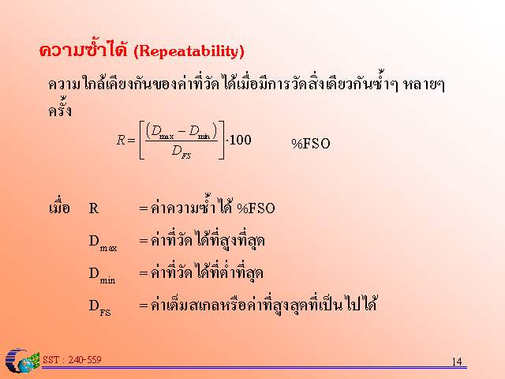

Slide 43
